Slide 1
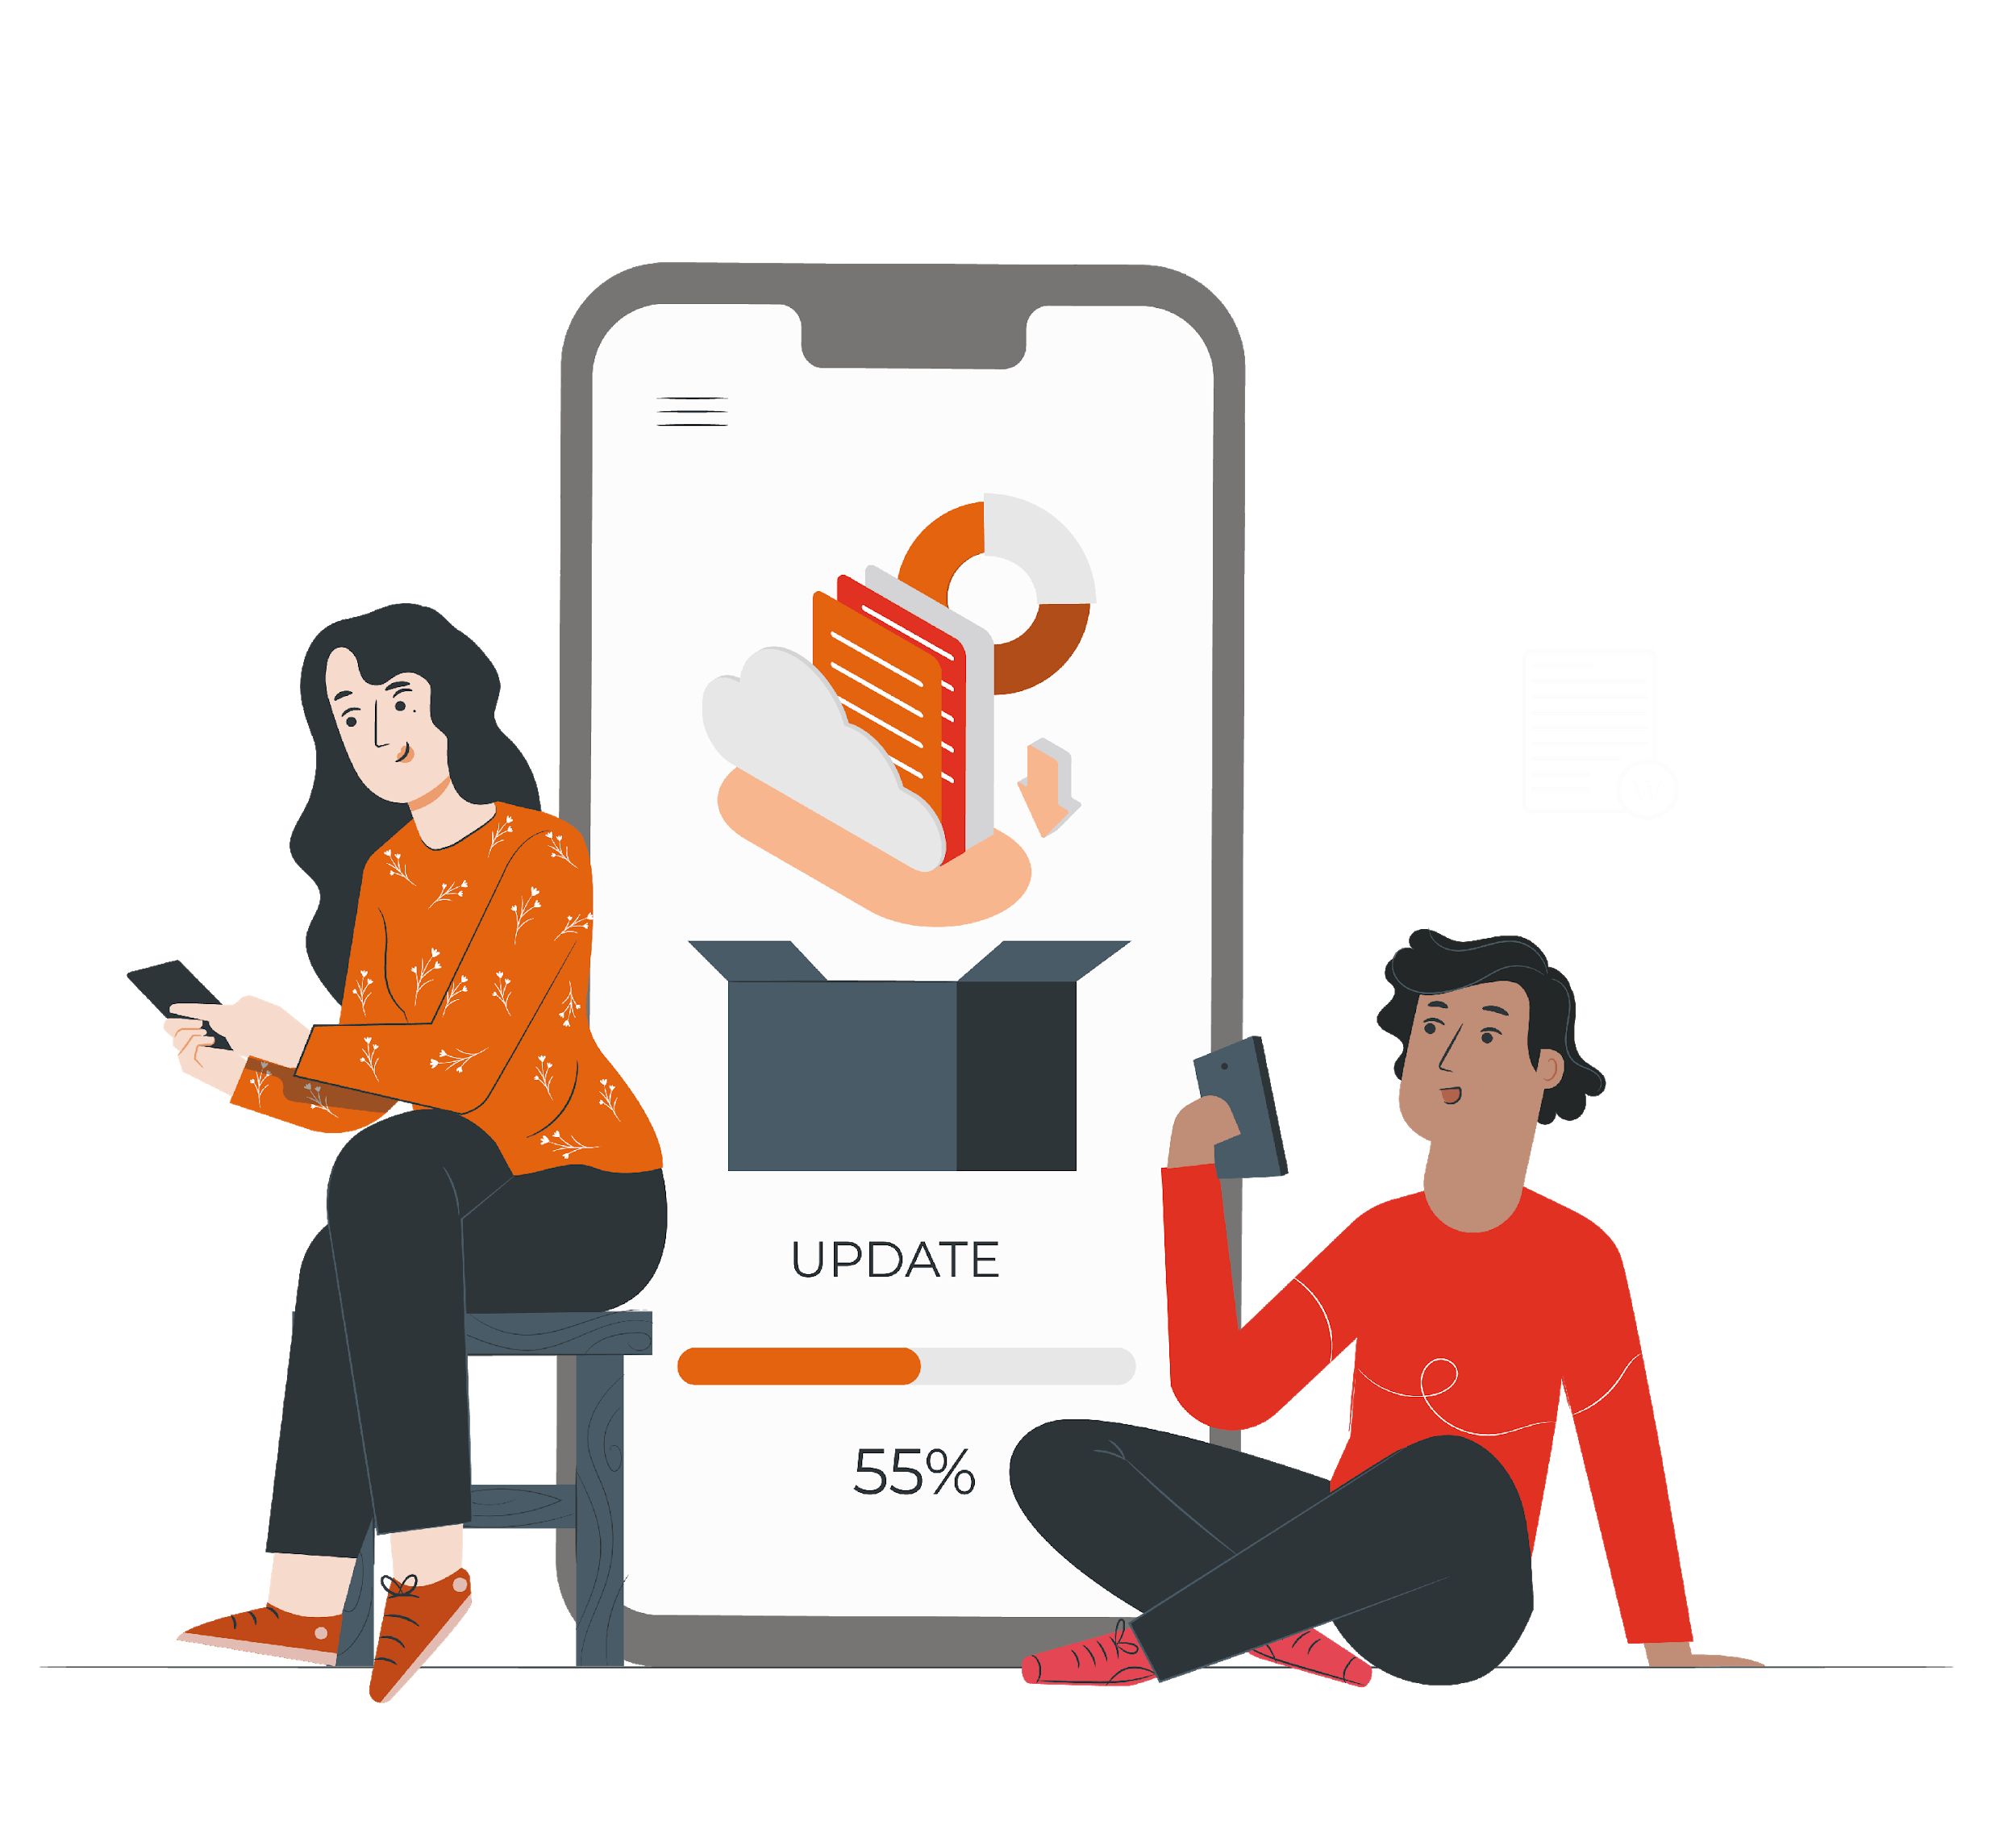
PLAN COMÚN | NIVEL 3° MEDIO
MÓDULO 6
APLICACIONES
INFORMÁTICAS PARA LA GESTIÓN
ADMINISTRATIVA
En estos documentos se utilizarán de manera inclusiva términos como: el estudiante, el docente, el compañero u otras palabras equivalentes y sus respectivos plurales, es decir, con ellas, se hace referencia tanto a hombres como a mujeres.

Slide 2

MÓDULO 6 | APLICACIONES INFORMÁTICAS PARA LA GESTIÓN ADMINISTRATIVA
ACTIVIDAD 6
TRABAJANDO
EN WORD

Slide 3



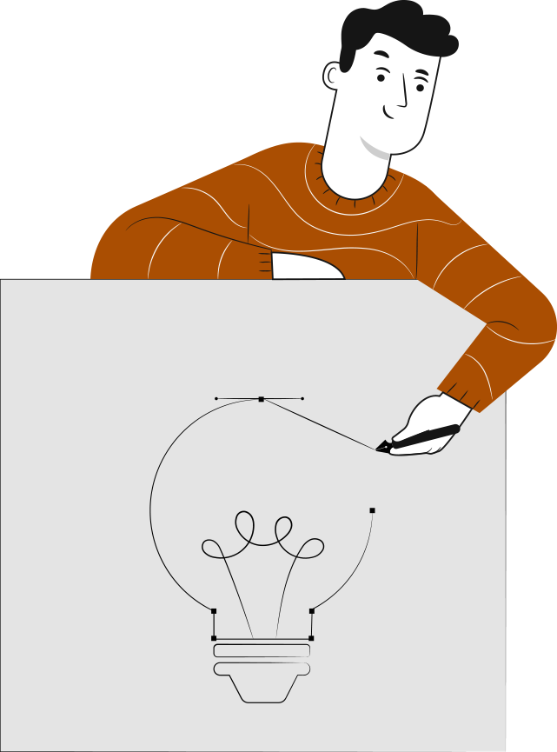

OBJETIVO DE APRENDIZAJE
APRENDIZAJE ESPERADO
CRITERIOS DE EVALUACIÓN
OA 6
Utilizar los equipos y herramientas tecnológicas en la gestión administrativa, considerando un uso eficiente de la energía, de los materiales y los insumos.
OA Genérico
B - C - H
3. Maneja a nivel intermedio software de propósito general, para desarrollar las tareas administrativas con eficiencia
y eficacia.
3.1. Elabora documentos e informes con el procesador de textos Word, de manera ordenada considerando los criterios
definidos para ello.
Elabora documentos aplicando formatos, encabezados de página y columna de acuerdo a las necesidades y requerimientos de la organización. Utiliza funcionalidades de un procesador de texto, como combinación de correspondencia para desarrollar tareas con eficiencia y eficacia.
3

Slide 4

RECORDEMOS
¿QUÉ APRENDIMOS LA ACTIVIDAD ANTERIOR?
CONOCIENDO WORD:
1
Utilizamos el Procesador de Texto Word.
2
Identificamos partes de un documento.
3
Aplicamos márgenes, orientación y tamaño
de página.
4
Aplicamos alineación de párrafo.
5
Aplicamos distintas fuentes.
6
Insertamos tablas e imágenes.
4
4

Slide 5

ACTIVIDAD DE CONOCIMIENTOS PREVIOS
Para recordar los aprendizajes trabajados en la actividad anterior, te invitamos a desarrollar la Actividad 6 Conocimientos Previos, que consiste en aplicar fuentes, alineación, imágenes a un texto.
5

Slide 6

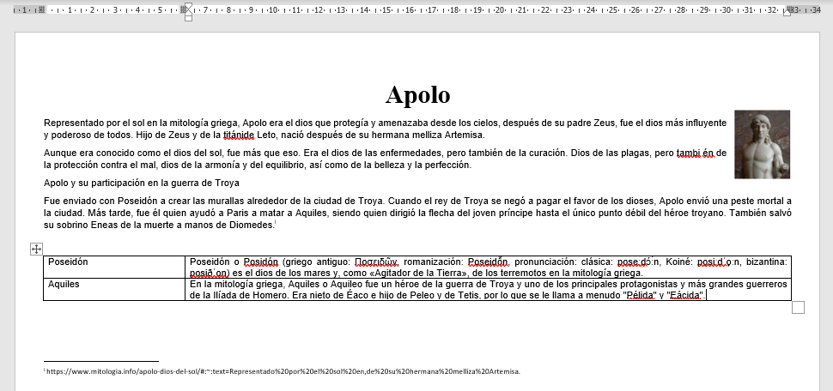
ACTIVIDAD DE CONOCIMIENTOS PREVIOS
Recibe el archivo “Conocimientos Previos.docx” de tu docente y realiza lo siguiente:
Ajusta a la página los márgenes a “Estrecho”.
El tamaño del papel debe ser “Legal” o “Ejecutivo” o “A4”.
La orientación de la página debe ser “Horizontal”.
Aplica al título un tipo de letra Times New Roman Tamaño 24, negrita.
Aplica al cuerpo del documento letra Arial Tamaño 12.
Busca en internet una imagen de Apolo e insertarla al lado superior derecho del cuerpo del documento.
Inserta una tabla de dos columna y dos filas, la primera debe decir el nombre de un Dios griego y la Segunda la descripción.
Compara con la imagen el resultado.
¡Muy bien!
Te invitamos a profundizar revisando
la siguiente presentación
6

Slide 7

6
MENÚ DE LA ACTIVIDAD
TRABAJANDO EN WORD
Al término de la actividad estarás en condiciones de:
1
Aplicar Encabezado y Pie de Página.
2
Insertar columnas.
3
Aplicar combinación de correspondencia.
7

Slide 8

ENCABEZADO Y PIE DE PÁGINA
El encabezado de una página lo podríamos comparar con un membrete, generalmente es el nombre y logo de la empresa o en los trabajos escolares la asignatura y fecha.
El pie de página puedes incluir el nombre de quien realiza el documento y el número de página.
El sentido de insertar un encabezado es que se repite en todas las páginas del documento y no es necesario escribirlo cada vez que cambie una página, es por esto que es una sección distinta del cuerpo y se accede a ellos con un doble clic o en el menú Insertar como se muestra en la siguiente lámina…
8

Slide 9
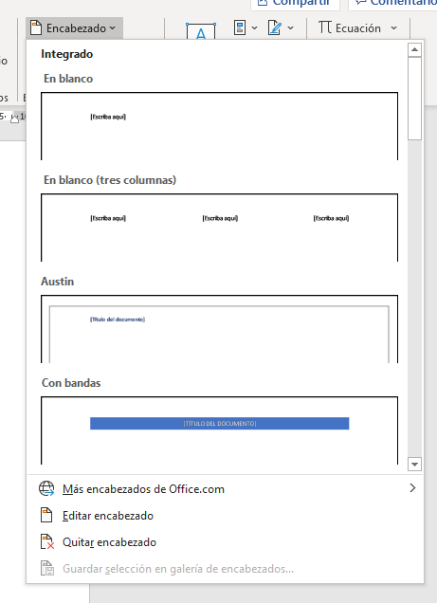
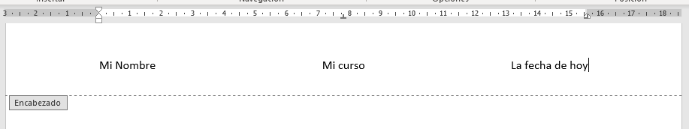
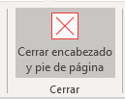
REVISEMOS
ENCABEZADO
Selecciona Insertar > Encabezado, se muestran distintas opciones para completar. Ten en cuenta que el Encabezado y Pie de página, se divide en 3 partes (izquierda, centro y derecha).
1
2
Selecciona la opción “En Blanco
(3 columnas).
3
Escribe Nombre, curso y fecha.
Para salir del encabezado haz doble clic en el cuerpo del documento o selecciona el botón Cerrar del Menú de Encabezado y Pie de Página
Para saber más mira el video de este link
9

Slide 10
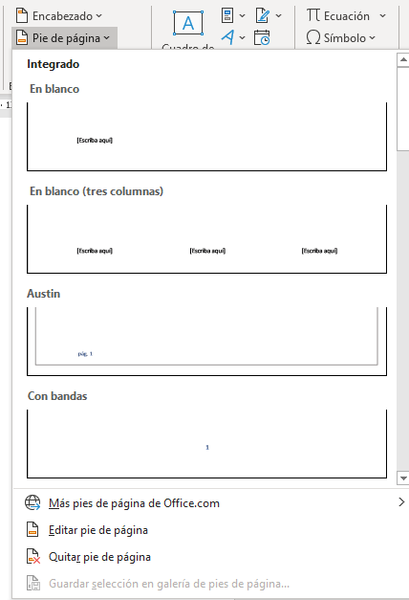
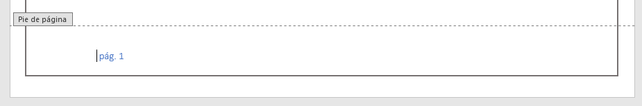
REVISEMOS
PIE DE PÁGINA
1
Selecciona Insertar > Pie de página, se muestran distintas opciones para completar.
2
Selecciona la opción que contenga número de página.
Para salir del pie de página haz doble clic en el cuerpo del documento o selecciona el botón Cerrar del Menú de Encabezado y Pie de Página.
10

Slide 11
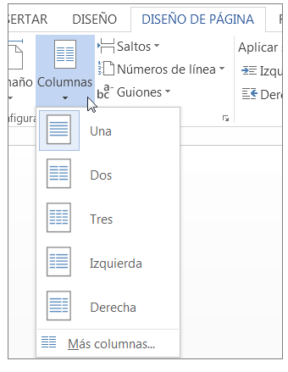
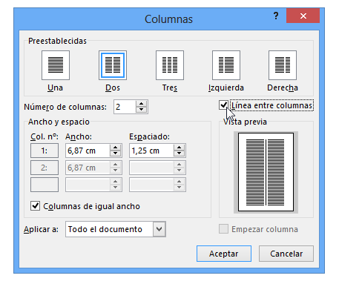
REVISEMOS
COLUMNAS
También conocido como estilo periodístico, porque se encuentra con bastante frecuencia en los diarios.
1
En Diseño de Página elige Columnas. En la parte inferior de la lista elige más columnas.
2
En el cuadro de diálogo columnas, activa la casilla situada junto a “línea entre”.
11

Slide 12
¡PRACTIQUEMOS!
PRACTIQUEMOS COLUMNAS
Escribe el siguiente párrafo o pídele el archivo a su docente:
“En este módulo de 114 horas, se espera que los estudiantes se familiaricen con los cuidados y la importancia administrativa de las herramientas tecnológicas, que desarrollen las competencias que les permitan optimizarlas y que aprendan a identificar las herramientas de la plataforma Office indicadas para determinados requerimientos. El módulo incluye actividades sobre equipos y herramientas tecnológicas y uso eficiente de los recursos computacionales. A través de ello, se les entrega a los estudiantes la posibilidad de idear, ejecutar y evaluar sus propias estrategias y usos de las herramientas computacionales, lo que permite responder con mayor eficiencia a los requerimientos de la organización. Además, se espera que sean capaces de reconocer y aprender a usar eficientemente los diferentes sistemas operativos y sus principales componentes; identificar los conceptos y manejos de internet y el vocabulario asociado (navegador, buscador etc.); y reconocer cuáles son las principales redes y los sistemas de seguridad en la red que debe usar la organización para prevenir situaciones riesgosas, como virus y pérdida de información. Finalmente, se busca que sepan usar las principales funciones de diferentes aplicaciones para procesar textos y elaborar planillas, con el fin de redactar informes y hacer cálculos, y que logren utilizar programas para hacer presentaciones, con el objeto de exponer informes.”
Aplica 2 columnas con 1 línea entre ambas
12

Slide 13
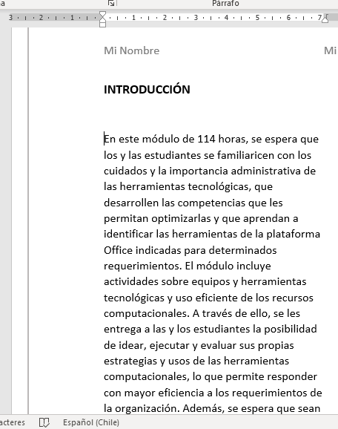
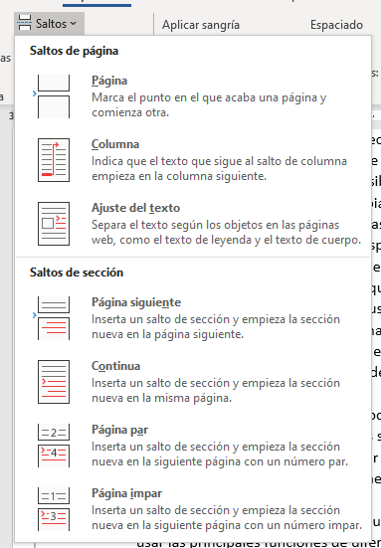
¡PRACTIQUEMOS!
PRACTIQUEMOS COLUMNAS
Al dejar el archivo con dos columnas y por tener mucho espacio en la página, es probable que el texto te quede solamente en una columna (ver imagen).
Para resolver esto, debemos agregar un “Salto de Columna”
Posiciona el cursor en la mitad del párrafo e inserta “Salto de Columna”
13

Slide 14
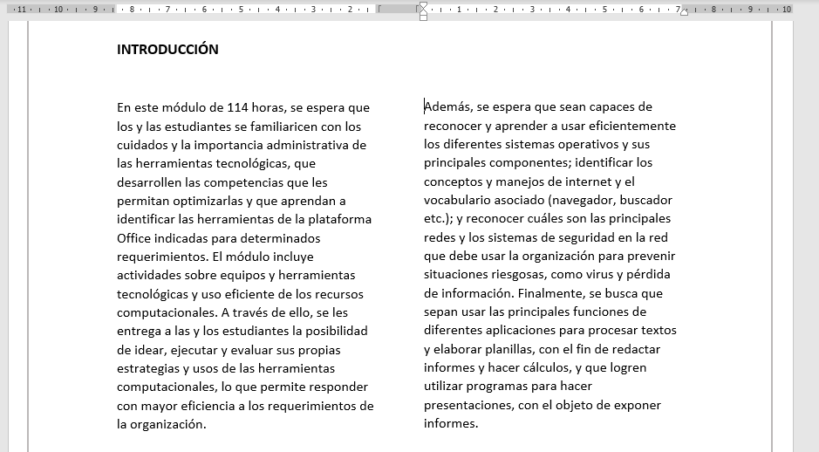
¡PRACTIQUEMOS!
DESARROLLO COLUMNAS
Compara el resultado con la imagen
14

Slide 15

¡PRACTIQUEMOS!
COMBINACIÓN DE CORRESPONDENCIA
Las utilidades de Word, en cuanto a documentos se trata, es amplia. Sin embargo, en el tiempo va ampliando las funcionalidades que posee. En la mayoría de las empresas, hay ocasiones en las que es necesario enviar comunicados a más de una persona. Cartas que contienen el mismo texto, pero que solo cambian el destinatario. Otras empresas podrían utilizar el Word para imprimir etiquetas, ya sea para sobres, paquetes de encomienda o nombres de productos y sus respectivos precios. Esta funcionalidad de Word se llama “Combinación de correspondencia” y es lo que aprenderemos en esta actividad.
15

Slide 16
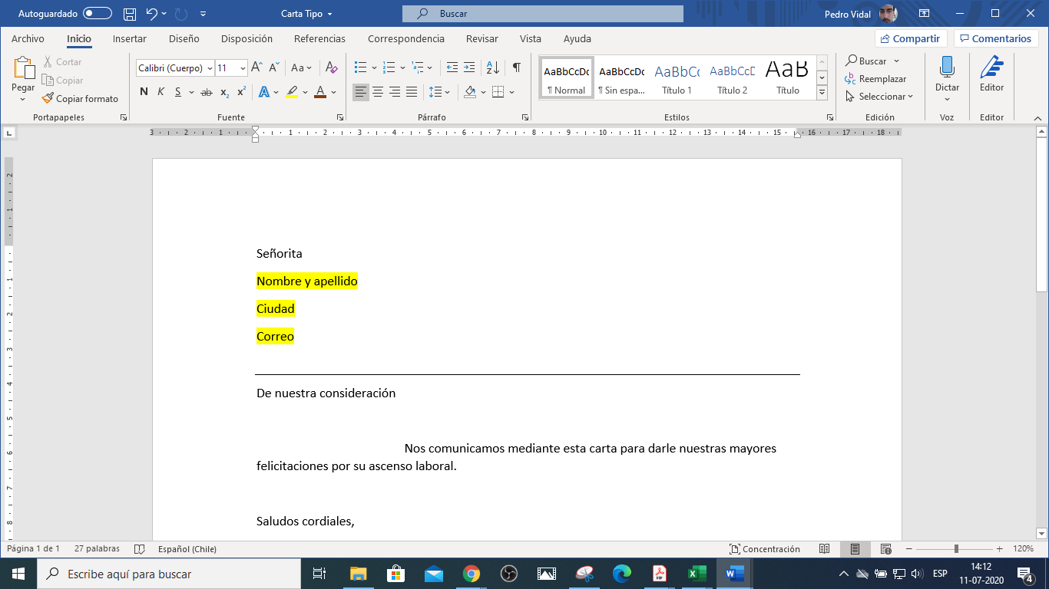
¡PRACTIQUEMOS!
COMBINACIÓN DE CORRESPONDENCIA
Suponga que una empresa enviará un comunicado a todo su personal, el cuerpo del comunicado es el mismo para todos, lo único que debe cambiar es el nombre y apellidos de cada persona.
1
Abra el archivo “CartaTipo.docx” entregado por su docente.
2
El archivo tiene un pequeño texto que se utiliza para enviar a distintas personas. Lo que está destacado de color, son “campos” que se han de cambiar para la combinación de correspondencia.
16

Slide 17
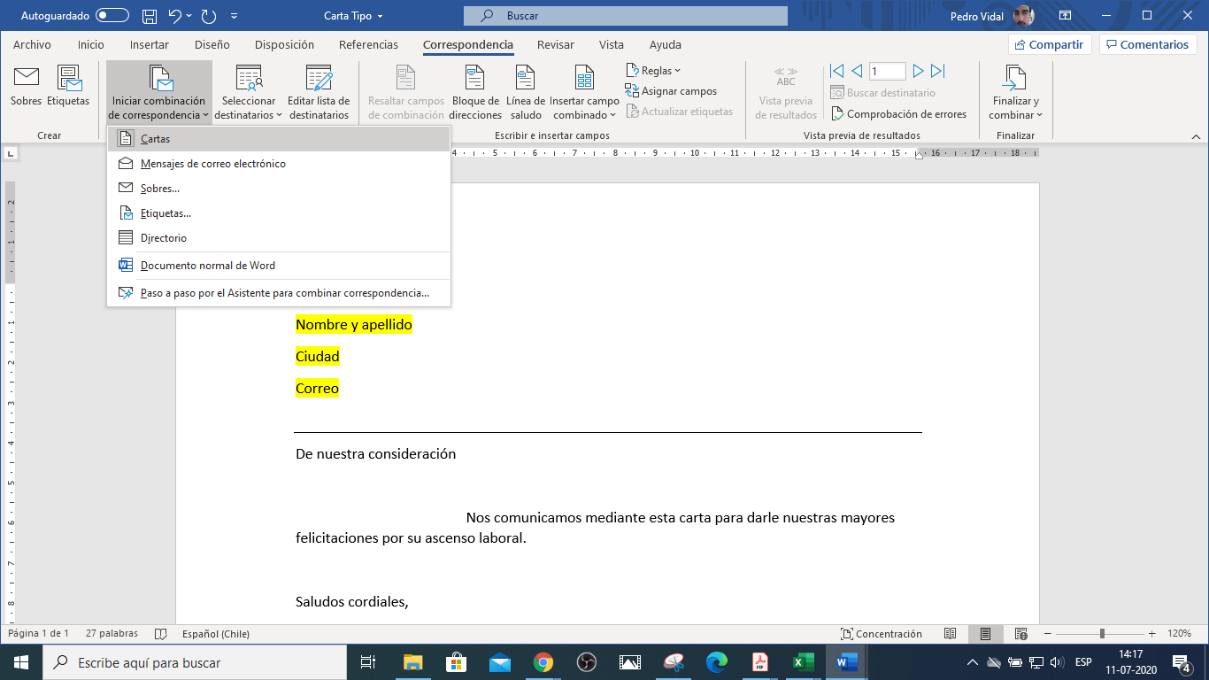
¡PRACTIQUEMOS!
COMBINACIÓN DE CORRESPONDENCIA
3
En el menú “Correspondencia” selecciona “iniciar combinación de correspondencia” – “Cartas”, esto deja habilitado la opción “Seleccionar destinatarios”.
17

Slide 18
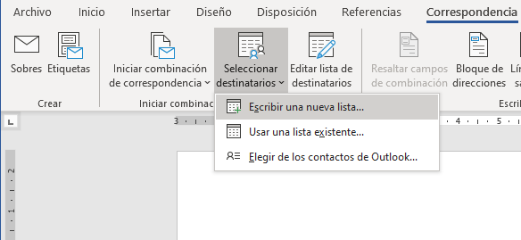
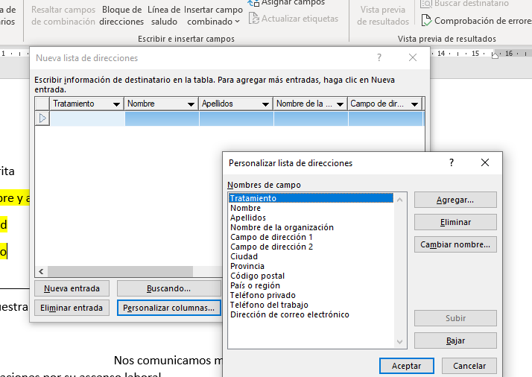
¡PRACTIQUEMOS!
COMBINACIÓN DE CORRESPONDENCIA
4
Selecciona “Escribir una nueva lista…”.
5
Al seleccionar “escribir una nueva lista…” se activa el menú de la imagen más abajo. Cómo no siempre se utilizan los mismos campos, en esta ocasión dejaremos los campos: Nombre, Apellidos, Dirección de Correo Electrónico.
18

Slide 19
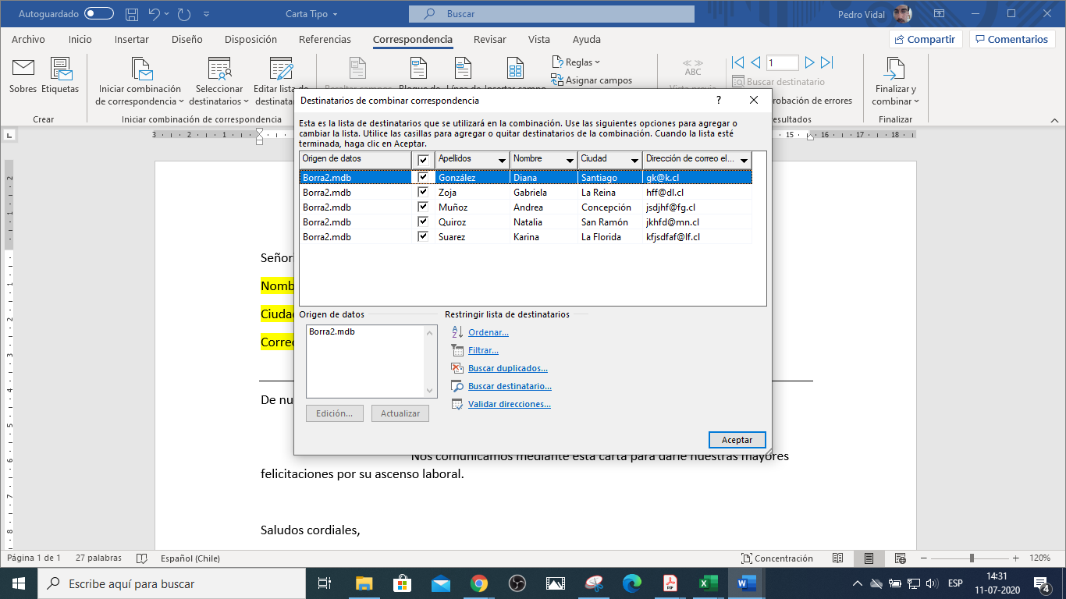
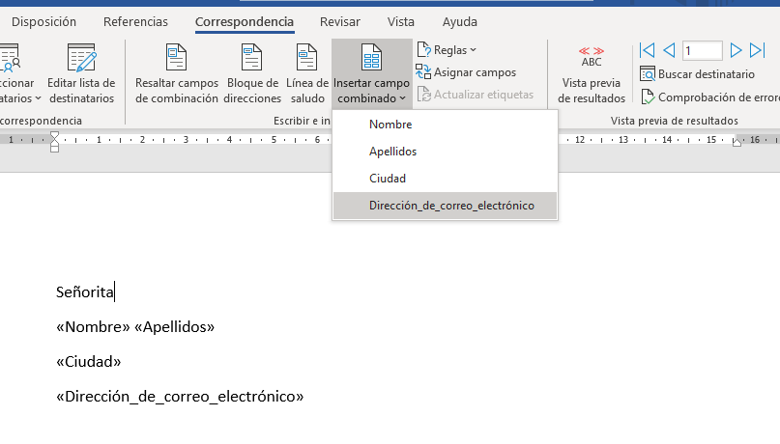
¡PRACTIQUEMOS!
COMBINACIÓN DE CORRESPONDENCIA
6
Ingresa 5 filas con los campos requeridos. Guarda la lista de campos como ”Borra2”. Este listado se puede modificar y/o eliminar a posterior.
7
Reemplaza el texto Nombre, apellidos y ciudad al “Insertar campo combinado”, por cada campo a insertar, puedes cambiar tipo de letra, colocar negrita, dejar espacio suficiente entre nombre
y apellido. Las marcas <<Nombre>> significa que has insertado un campo para combinación de correspondencia.
19

Slide 20
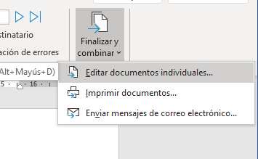
¡PRACTIQUEMOS!
COMBINACIÓN DE CORRESPONDENCIA
8
Ahora puedes Finalizar y combinar. Todos los registros significan que, para cada registro en tu lista de datos, se creará la misma carta con un nombre distinto.
9
La combinación de correspondencia crea un archivo nuevo con las cartas combinadas. Guarda este nuevo archivo y envíalo al docente por correo electrónico.
20

Slide 21

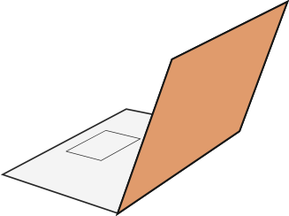
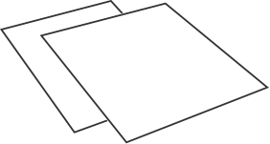
REVISEMOS
6
¿CUÁNTO APRENDIMOS?
CONOCIENDO WORD
¡Para revisar los temas trabajados durante el desarrollo de la presentación, te invitamos a realizar la Actividad 6 Cuánto Aprendimos.
Descarga los archivos de imágenes y texto.
¡Muy Bien!, ahora te invitamos a seguir practicando.
21

Slide 22






ANTES DE COMENZAR A TRABAJAR
TOMA LAS SIGUIENTES PRECAUCIONES
Cuida tus claves de acceso.
Resguarda la confidencialidad de la información.
Cuidado con los dispositivos externos, asegura la información instalando antivirus.
Se riguroso y ordenado con los antecedentes que manejas.
Realiza trabajo en equipo con respeto en tus opiniones,
escucha a los demás.
22

Slide 23

¡PRACTIQUEMOS!
6
ACTIVIDAD PRÁCTICA
TRABAJANDO EN WORD
Ahora realizaremos una actividad práctica, descarga el archivo
Actividad Práctica, y sigue las instrucciones señaladas.
¡Éxito!
23
ación

Slide 24


ANTES DE TERMINAR:
TICKET DE SALIDA
TRABAJANDO EN WORD
¡No olvides contestar la Autoevaluación y entregar el Ticket de Salida!
¡Hasta la próxima!
24

